Slide 1
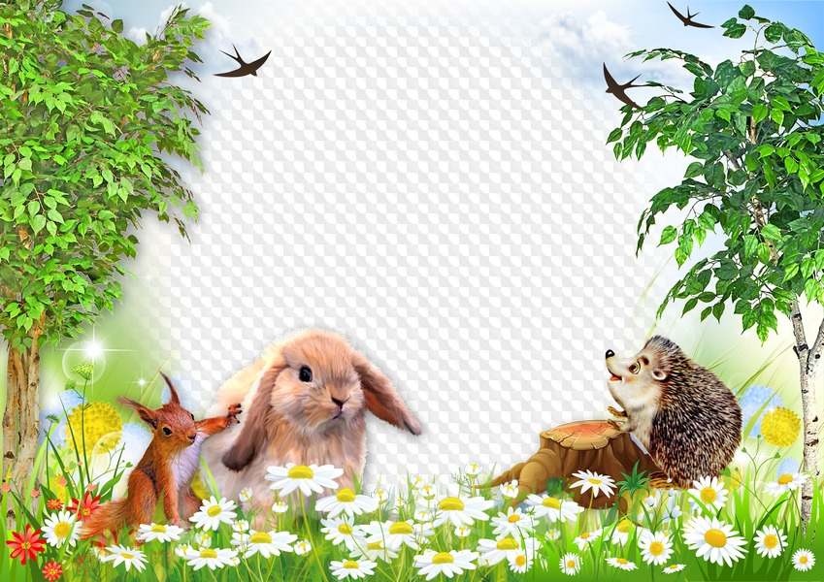
МКУК «Детская библиотека»
Старощербиновского сельского поселения Щербиновского района
Мир зверей
и птиц сходит
со страниц
Экологическая дорожка

Slide 2
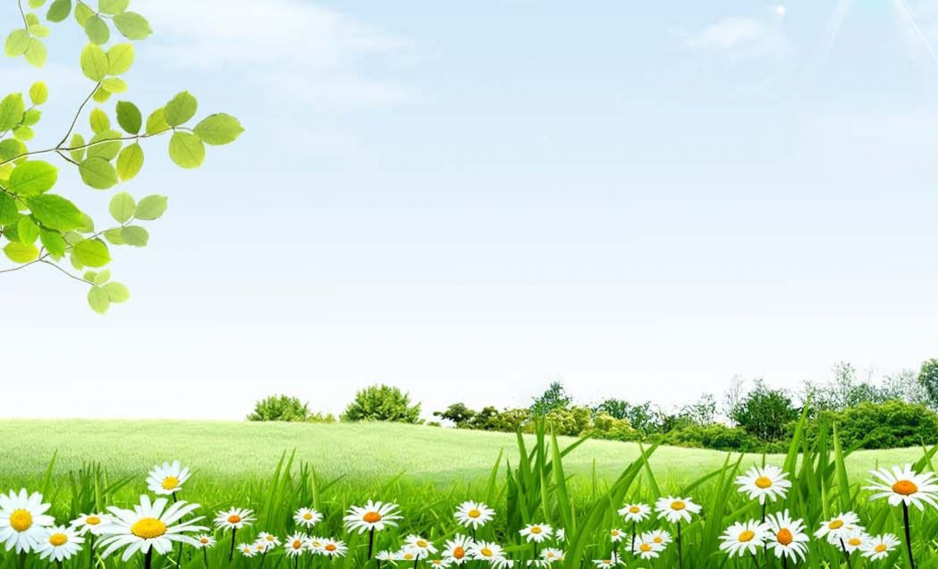
В природе столько красоты – Вглядись, и ты поймешь, Зачем росистые кусты Окутывает дрожь. Куда, журча, ручей бежит, Прозрачнее стекла, О чем под вечер, в поле ржи, Поют перепела... Пусть станет сердцу твоему Понятна птичья речь – И ты научишься тому, Как это все беречь. (В. Чижов)

Slide 3
Ребята, эти и многие другие книги вызовут у вас большой интерес. Животные по своей природе близки детям: они милы и непосредственны.
Самые невероятные истории найдут отклик в ваших сердцах.
Такая литература является не только увлекательным и познавательным чтением, но и учит милосердию, быть наблюдательным, любить природу.

Slide 4
Книги Н.И. Сладкова хорошо знакомы читателям. В них он пишет о том, как прекрасна и неповторима жизнь природы, о загадках, которые она загадывает людям, о бесконечном разнообразии окружающего нас мира.

Slide 5
В сборник известного писателя
Ю. Дмитриева вошли сказки и рассказы о тех, кто в лесу живет, и о том, что в лесу растет. Книга поможет юному читателю открыть для себя много нового в мире природы.

Slide 6
«Волчишко», «Яшка», «Кошка Маруська», «Тюпа, Томка и сорока». Это замечательные, наполненные добротой рассказы о животных, которые сопровождают авторские иллюстрации.

Slide 7
В этой книге истории об артистах московского театра зверей «Уголок Дурова», написанные его основателем, знаменитым дрессировщиком Владимиром Дуровым.

Slide 8
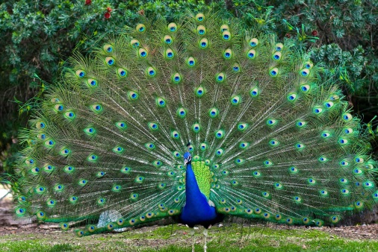
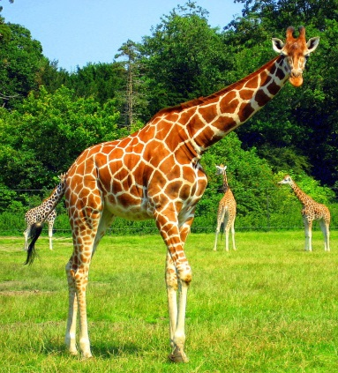
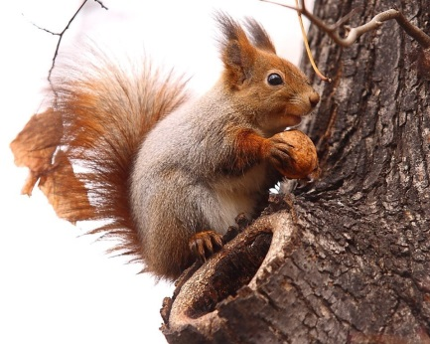
Угадай животного
Самое длинношеее животное?
Жираф
Где живет белка?
Дупло
У какой птицы самый красивый хвост?
У павлина

Slide 9
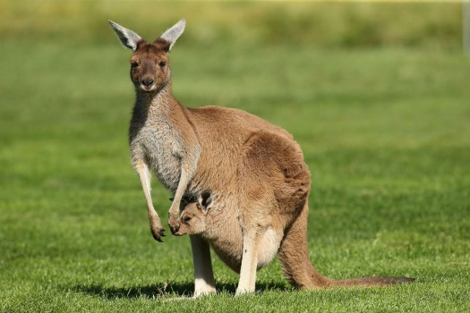
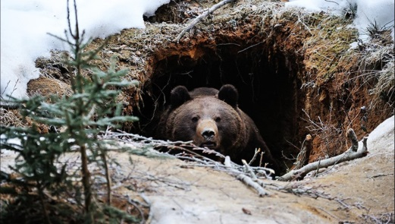
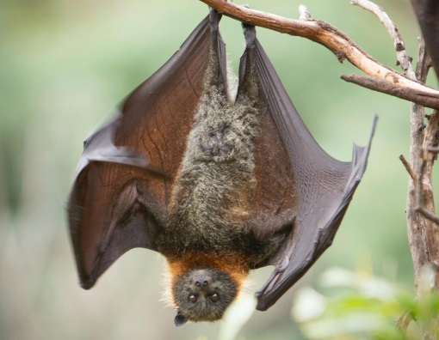
Зимняя квартира медведя?
Кто носит детёныша в сумке?
Берлога
Кенгуру
Кто спит вниз головой?
Летучая мышь

Slide 10
Назови произведения
В.В. Бианки «Кладовая солнца»
М. М. Пришвин «Первая охота»
Д. Н. Мамин – « Медведь – рыбак»
Сибиряк
В. П. Астафьев «Капалуха»
К. Г. Паустовский «Барсучий нос»
Е. И. Чарушин «Серая Шейка»

